Slide 1
实验15
数组的规范

Slide 2
实验目的
1、熟悉并掌握Java数组类型；
2、熟悉数组访问规范；
3、熟悉数组初始化器；
4、熟悉一维数组的克隆；
5、熟悉二维数组的浅克隆；
6、熟悉数组的Class对象的应用；
7、理解Java数组使用规范；

Slide 3
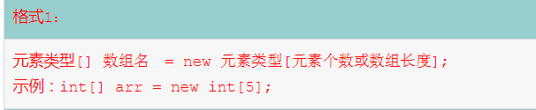
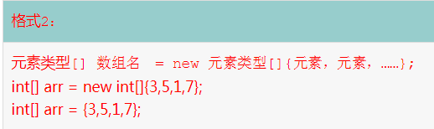
【实验1】创建int型数组，存储100以内的偶数，并计算数组内所有元素的和。

Slide 4
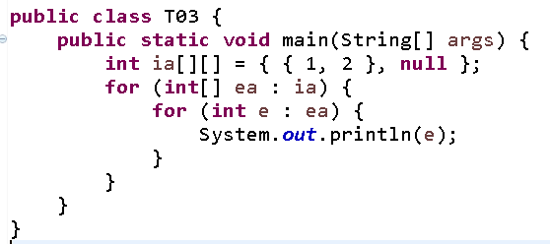
【实验2】运行并分析代码可能产生什么异常，如何处理？
数组的遍历优先推荐foreach方式，即for（元素：数组名）的方式，可以在不适用下标的情况下遍历数组。
如果使用下标，则使用for（int i=0；i<arrary.length;i++）的方式。
请将以下代码转化成另一种循环遍历方式。

Slide 5
【实验3】按照要求完成数组的创建及遍历：
要求：声明一个字符串的数组，空间为5个。使用循环接收五个学生的姓名。再使用循环输出这五 个学生的姓名.

Slide 6
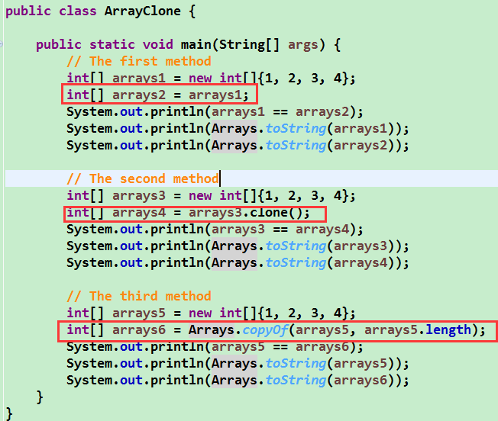
【实验4】数组的复制与克隆
1、运行并分析右边代码，分析三种数组创建方式的异同；
2、了解Arrays数组对象操作工具类的使用；

Slide 7
请认真完成实验及实验报告！

